Slide 1
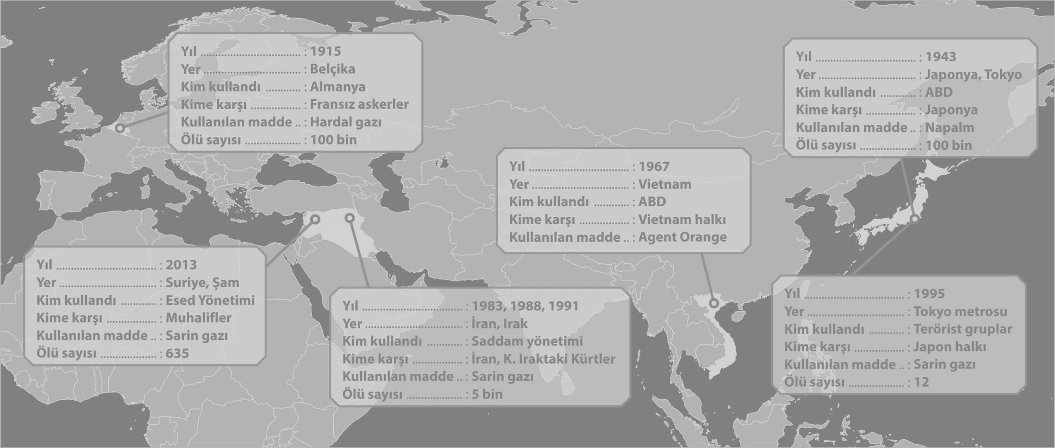

Kimyasal Savunma; Sahada ve Laboratuvarda Analiz, Ulusal Yetenekler
Prof. Dr. Ülker BEKER
TÜBİTAK MAM
KİMYASAL TEKNOLOJİ ENSTİTÜSÜ

Slide 2
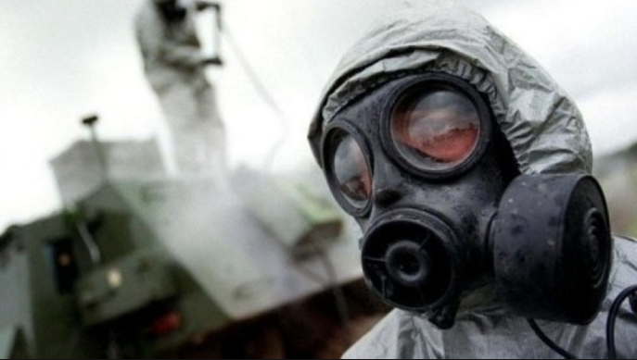
KİMYASAL SAVAŞ AJANLARI
Öldürmek,
Yaralayarak saf dışı bırakmak,
Kapasite bozucu etki ile etkisiz hale getirmek,
Bitkisel ve hayvansal besin kaynaklarını yok edip, besin stoklarını kirletmek,
Ekonomik önemi olan hedefleri işlemez hale getirmek,
Askeri ve sivil personeli koruyucu teçhizat giymek zorunda bırakarak hareket kabiliyetini azaltmak maksadıyla kullanılan, kimyasal özelliği sayesinde; öldürücü, yaralayıcı ve tahriş edici etkiler gösteren, sis ve yangın meydana getiren, katı, sıvı, gaz veya aerosol halindeki maddelerdir.

Slide 3
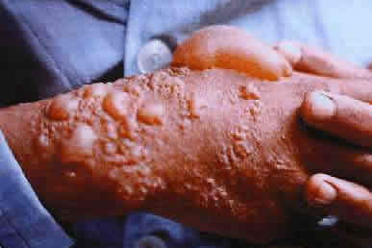
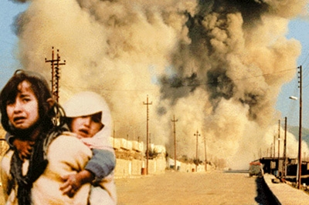
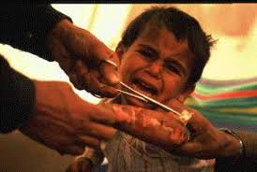
Kimyasal Savaş Ajanları
Toksik özelliklerine göre kimyasal savaş ajanları:
• Sinir Ajanları (Tabun, Sarin, Soman ve VX)
• Yakıcı Ajanlar (Hardal Gazı, Azotlu Hardal Gazı ve Levisit )
• Akciğer İritanları (Fosgen)
• Kan Zehirleri (Siyanürler, Hidrojen Sülfür )
• Kapasite Bozucu Ajanlar (BZ ve LSD)
• Kargaşa Kontrol Ajanları (CN, CS, CR ve DM)
• Bitki Öldürücü Ajanlar

Slide 4
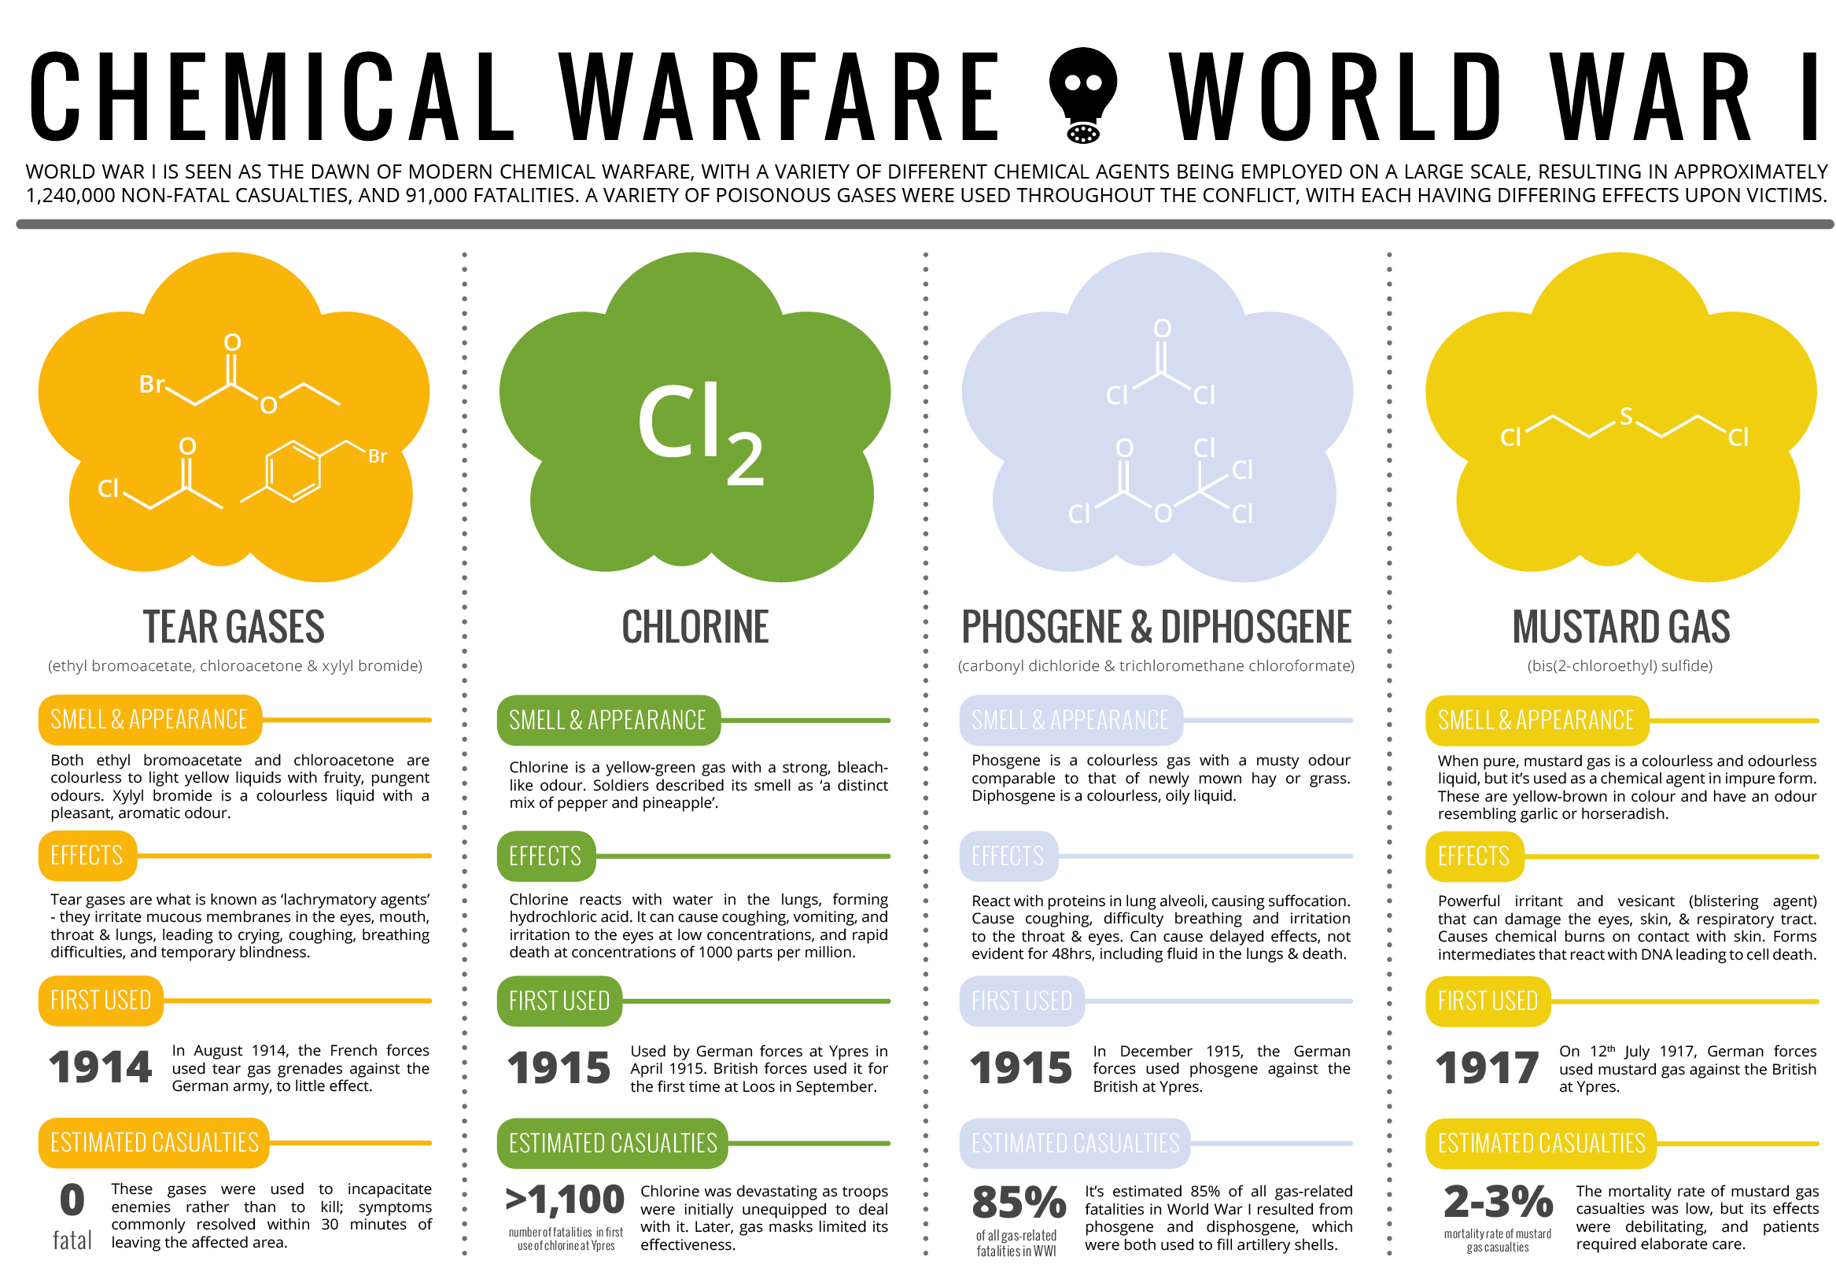
Kimyasal Savaş Ajanları

Slide 5
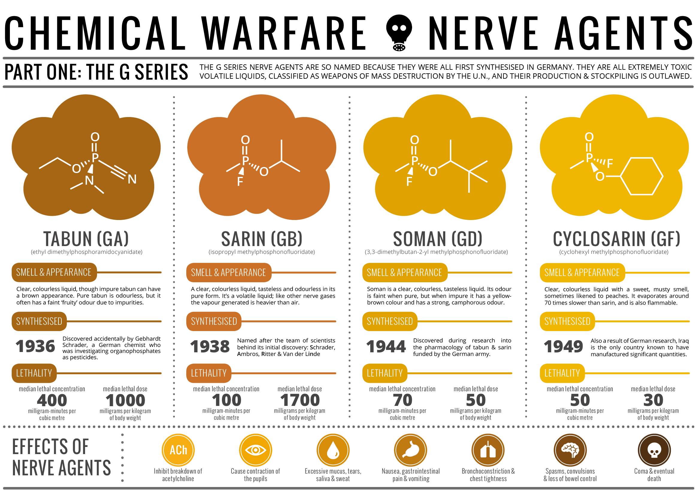
Kimyasal Savaş Ajanları

Slide 6
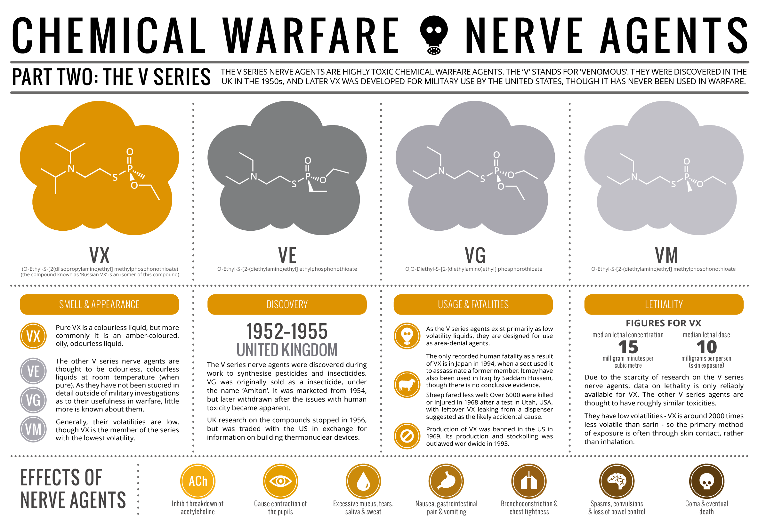
Kimyasal Savaş Ajanları

Slide 7
Kimyasal Silah Aktif Maddelerinin Sınıflandırması
KİMYASAL SAVAŞTA KULLANILAN MADDENİN TÜRÜ | ÖRNEK | MARUZİYET MEKANİZMASI | İNSANLAR AÇISINDAN SONUÇLARI
Boğucu maddeler | Klor, fosgen, difosgen | Teneffüs | Solunum sistemi üzerinde hasar
Yakıcı maddeler / hardal gazı | Kükürtlü hardal gazı, nitrojenli hardal gazı, levisit | Teneffüs, cilt ve gözlerle temas | Körlük, yanık, ciltte kabarma, solunum sisteminin zarar görmesi
Kanda etki eden maddeler | Arsin, hidrojen siyanür, siyanojen klorür | Teneffüs | Nefes alamama
Sinir gazları | Sarin; fosfor, soman | Teneffüs, ciltle temas | Nefes alamama, kramp, kusma
Kitle dağıtmada kullanılan maddeler (biber gazı) | Kloroasetofenon, kloropikrin | Teneffüs, cilt ve gözlerle temas | Gözlerde ve solunum sisteminde yanma
Psikotomimetik maddeler | 3-Küniklüdinil benzilat, Fenisiklidin, LSD | Teneffüs, enjeksiyon | His kaybı, felç, psikoz, halüsinasyon, koma
Zehirli maddeler | Botilinum, stafilokok Enterotoksin | Yutma, teneffüs | Felç, nefes alamama, kramp, ishal, kusma
Kaynak: OPCW. "Kimyasal Madde Türleri". Erişim adresi: http://www.opcw.org/about-chemical-weapons/types-of-chemical-agent/.

Slide 8
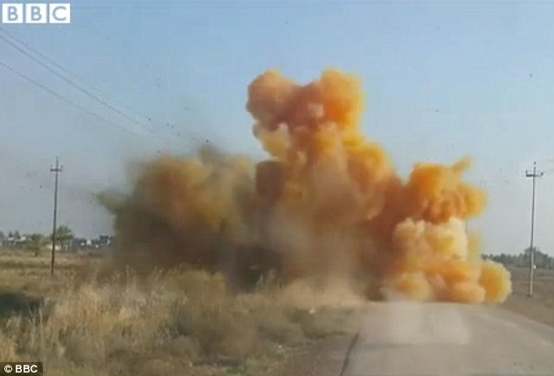
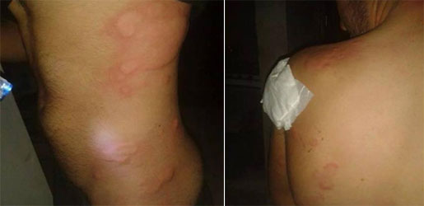
Kimyasal Silahlara Örnek
Suriye iç savaşı: Sinir gazı dehşeti geri döndü
Ağustos 2013'teki Sarin saldırılarının ardından bazılarına izlemesi zor, korkunç video çekimlerinin de eşlik ettiği, yasaklanmış sinir gazının kullanıldığını öne süren sayısız iddia ortaya atıldı.
Patlama sonrasında oluştuğu tahmin edilen klor gazı bulutu
IŞİD’in kullandığı kimyasallar arasında klor, kükürtlü hardal gazı ve sarin gazı (şüphe düzeyinde) sayılmaktadır.
Irak ve Suriye’de kimyasal madde kullanılan bir dizi saldırının ilki 2014’te gerçekleştirilmiştir
Kobani’deki kimyasal silah saldırılarının kurbanları

Slide 9
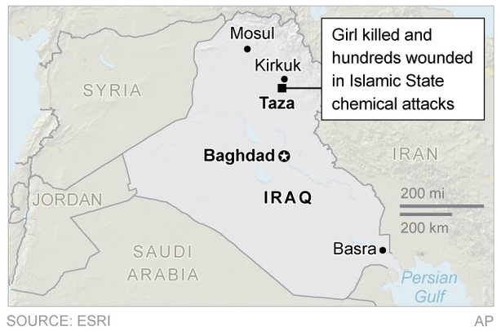
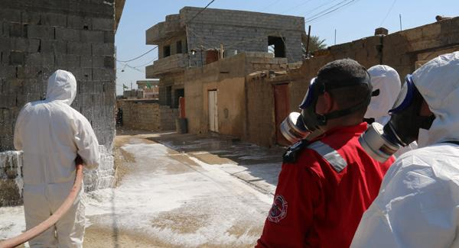
Kimyasal Silahlara Örnek
IŞİD Irak’ın Taza kentinde, Mart 2016’da 3 gün boyunca kimyasal madde içeren (içerdiğinden şüphe edilen) saldırılar gerçekleştirmiştir.
Bir ölüm ve 800’den fazla yaralanma/etkilenme meydana gelirken
61 kişinin ek tedavi ve testlere ihtiyacı olmuştur
Kimyasal silah (Taza’nın 6 km batısındaki) Bashir’den roketlerle atılmıştır
Saldırı sonucu ortaya çıkan semptomlar sülfürlü hardal gazı ile tutarlıdır
  Kükürtlü hardal gazı ve klorun bir kombinasyonunun kullanıldığı tahmin edilmektedir
  Görgü şahitleri kalıcı bir kötü kokudan bahsetmişlerdir
https://www.ksl.com/?nid=235&sid=38861351&title=iraqi-officials-is-chemical-attacks-kill-child-wound-600
KAYNAK: ESRI
http://www.jordantimes.com/news/region/iraq-medics-screen-800-people-after-chemical-attack
https://www.usaid.gov/crisis/iraq/fy16/fs03
http://www.cbsnews.com/news/iraqi-officials-isis-chemical-weapons-attacks-kill-child-wound-600/

Slide 10
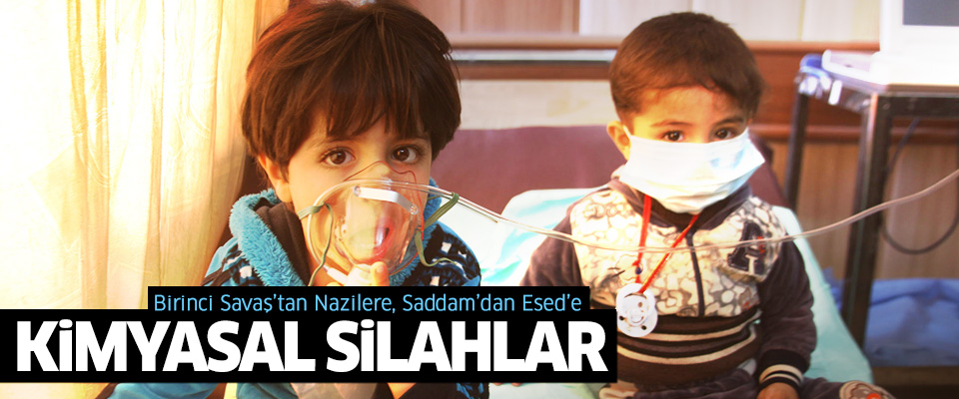
Kimyasal savaş ajanları diğer tehdit unsurları kadar çok ölüme neden olmamaktadır.
Ancak:
  Siviller üzerinde ciddi bir psikolojik etki yapabilmektedir.
  Sağlık / fiziksel durum üzerinde kalıcı etkiler bırakabilmektedir.
  Büyük alanların temizlenmesini gerektirdiği için ciddi bir ekonomik etkisi olmaktadır.

Slide 11
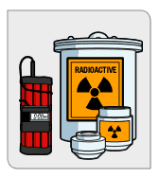
Bir “kirli bombada” patlayıcılar ve bir radyoaktif maddeye yer verilmesi öngörülür
Kimyasal silahlarda olduğu gibi kirli bombalar da çok fazla can kaybına neden olmayacaklardır; ancak , bu silahlar da panik, korku ve psikolojik stres gibi etkilerinin yanında ekonomik etkisi ve muhtemelen uzun süre kendisini hissettirecek sağlık sorunlarıyla korku vermektedir ...

Slide 12
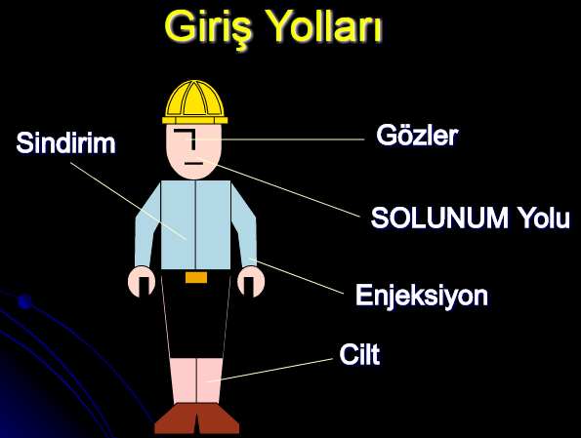
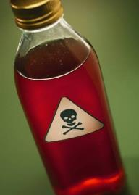
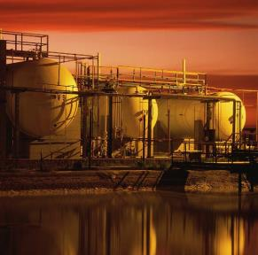
Kimyasal emniyeti konusunda neden endişe duymalıyız?
Çeşitli amaçlarla sürekli olarak kullanılan kimyasallar tehlikeli olabilmektedir....

Slide 13
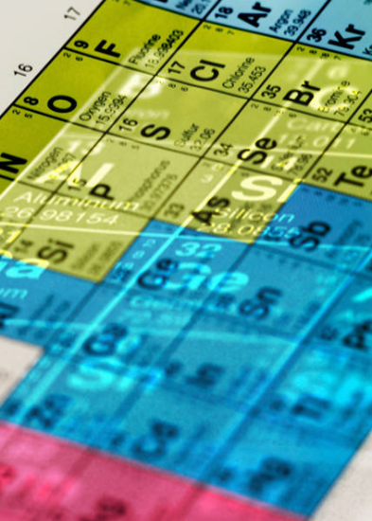
Riskler nelerdir?
İki kullanımı olan kimyasallar; bir yanda meşru ve yasal bir kullanımı olan, ancak yasadışı ve gayrımeşru amaçlarla da kullanılabilecek kimyasallardır.
Sık rastlanan birçok kimyasal kötü niyetle de kullanılabilir.
  Geleneksel Kimyasal Silah (CW) aktif maddeleri
  Doğaçlama / üstünkörü CW
  Uyuşturucular
  Patlayıcılar
Geçmişten beri insanlar kimyasalları kötü niyetle
kullanmaktadır.
Kimyasalları kötü niyetle kullanmak için gereken bilgilere ulaşmak kolaydır.
  Youtube, sohbet odaları, forumlar, bilimsel makaleler vs.

Slide 14
Kimyasalların Sağlıkla İlgili Doğurabileceği Olası Sorunlar
Kimyasal | Hastalık
Vinil Klorür | Karaciğer kanseri
Asbest | Mezotelyoma
Karbon Tetraklorür | Sarılık (hepatotoksin)
Cıva | CNS, ilaç sersemliği (nörotoksin)
Kurşun | Doğuştan gelen kusurlar (reprotoksin)
Talidomit | Gelişim bozuklukları (reprotoksin)
Metanol | Körlük, ölüm
Kimyasal üreten tüm fabrikalar
Kimyasal depolar
Tankerler (Kamyon, gemi, tren)
Boru hatları

Slide 15
Geleneksel Kimyasal Silah Aktif Maddeleri
Sinir gazı ve yakıcı kimyevi maddeleri üretmek için gereken birçok kimyasal:
Araştırmalar açısından önemlidir.
Belirli sektörlerde büyük ölçekte kullanıma konudur.
Kolaylıkla satın alınabilir; bazıları evlerde bile
kullanılmaktadır.
Örneğin:
Dimetil metil fosfonat (DMMP)
  Alevlenmeyi geciktirici ve ayrıca sinir gazı yapımında kullanılır
Tiyodiglikol
  Boya, kozmetik, ilaç, polimer vs. için önemli. Ayrıca hardal gazı yapımında kullanılır
Öncül madde
Öncül madde
Öncül madde
CW etken maddesi

Slide 16
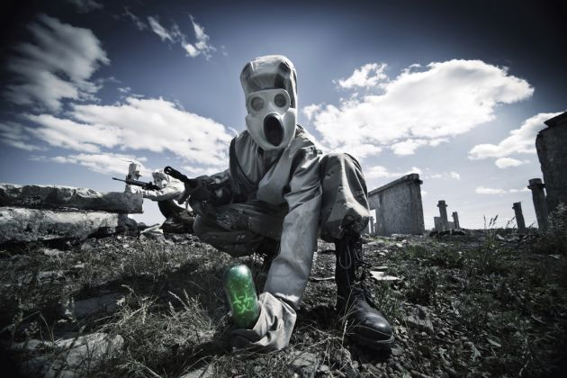
Doğaçlama / Üstünkörü Kimyasal Silahlar
Toksik endüstriyel, laboratuvar veya ev kimyasalları çok az ya da
hemen hiç hazırlık, ekipman veya uzmanlık gerektirmeden silah olarak kullanılabilmektedir.
Birinci Dünya Savaşında kullanılan ilk kimyasal silahlar toksik endüstriyel kimyasallardı:
  Klor
  Fosgen
  Hidrojen siyanür
Silah olarak kullanılabilecek birçok son derece tehlikeli toksik endüstriyel kimyasal son derece büyük miktarlarda üretilmekte, taşınmakta ve depolanmaktadır.
  Amonyak
  Etilen oksit
  Formaldehit
  Sülfürik asit

Slide 17
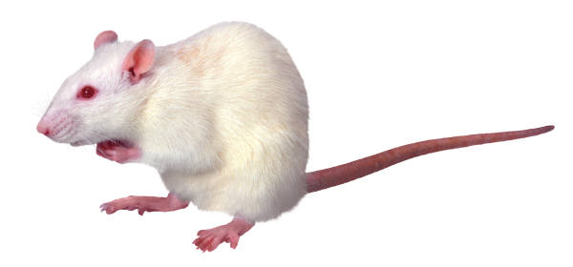

Doğaçlama Kimyasal Silahlara Örnek
Böcek ilaçları
Meşru kullanımlar
Haşere zehiri, böcek ilacı, yabani otları öldürmek için ilaçlar vs.
Kötüye kullanım
İnsanlar açısından zehirli
  Çin’de 2002’de rakibinin başarısını kıskanan bir fırıncı diğerinin ürettiği pastalara fare zehiri katmıştır.
    42 kişi ölmüş, yüzlercesi de hastanelik olmuştur
  Böcek ilaçları kullanılarak kasıtlı yapılan zehirlemelere başka birçok örnek gösterilebilir
    Bunların birçoğunda ciddi ölüm rakamları görülmüştür
Ann. Emerg. Med., C. 45, s. 609, Haziran 2005

Slide 18
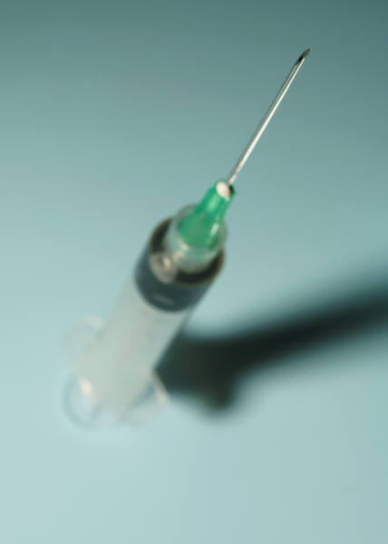
Uyuşturuculara Örnekler
Örnek: psödoefedrin
Meşru kullanım
Soğuk algınlığına karşı alınan ilaçlarda sıklıkla kullanılmaktadır
Kötüye kullanım
Kristal metamfetamin sentezinde kullanılan hammadde
Büyük miktarda Sudafed satın alınmasından şüphelenen polis tarafından Haziran 2015’te Pensilvanya’da bir eve baskın düzenlenmiştir.
Polis metamfetamin üretmekte kullanılan bir laboratuvarın yanısıra çeşitli kimyasallar ve ekipmanlar bulmuştur:
  Kızıl fosfor
  İyot
  Aseton
  Muriatik asit
  Sıvı amonyak
  Dijital teraziler
  Laboratuvar ocakları
http://www.lehighvalleylive.com/lehigh-county/index.ssf/2015/06/sudafed_purchases_lead_to_emma.html

Slide 19
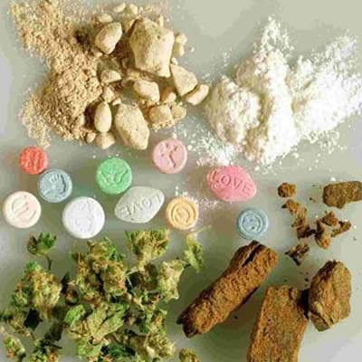
Uyuşturucular
Meşru kullanımı olan bir dizi kimyasal yasadışı ilaç üretmek veya işlemekte de kullanılabilmektedir.
Solventler
Hammaddeleri oluşturmakta veya bunların yerine kullanılan maddeler
Katalistler
Destekleyici kimyasallar
Özel tasarım uyuşturucular gittikçe popüler bir hale gelmektedir
İnsanların teknik açıdan yasaları ihlal etmemesini sağlayabilmektedir.
Potansiyel olarak egzotik ya da bulunması güç başlangıç kimyasalları gerektirir.
www.drugtreatment.com

Slide 20
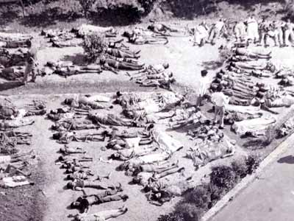
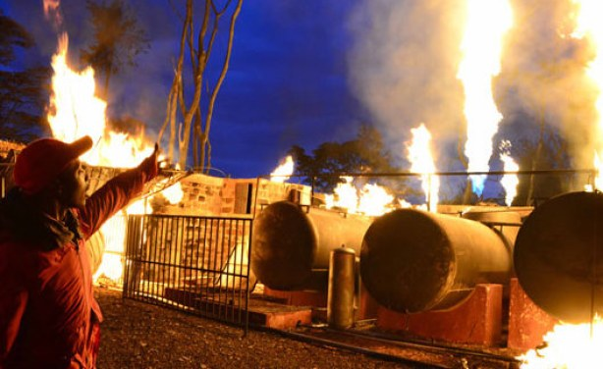
Endüstriyel Kazalar
Felaket niteliğindeki işleme kazaları:
1976 – Seveso, İtalya
1984 – Bhopal, Hindistan (Metil isosiyanat sızıntısı)
2005 - Texas City, Teksas
2007 - Barton Solvents kimyasal dağıtım tesisi, Des Moines, Iowa
2008 - Allied Terminal dağıtım tesisi Chesapeake, VA
3 Aralık 1984: Bhopal - Endüstriyel Kaza
25 Mayıs 2011’de Kenya’nın Nyeri kentindeki bir endüstriyel gaz patlamasında 2 kişi ölmüş kişi de yaralanmıştır.

Slide 21
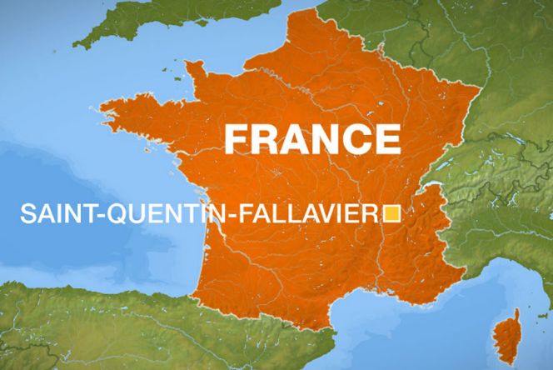
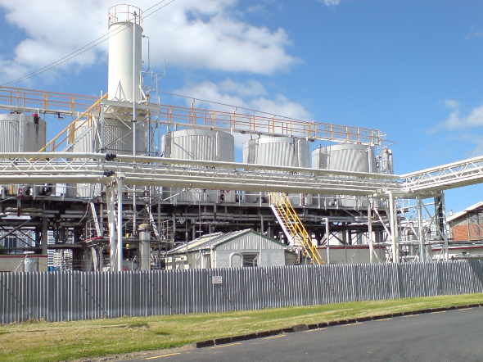
Kimyevi Gaz Tesisi Saldırısı – 2015, Saint-Quentin-Fallavier, Fransa
26 Haziran’da Yassin Salhi patronunu etkisiz hale getirmiş ve sonrasında da minibüsünü bir gaz fabrikasındaki gaz silindirleri deposuna sürmüştür.
Meydana gelen patlamada 2 kişi yaralanmıştır.
Radikal bir Selefi grupla bağlantıları olduğundan şüphelenilmektedir...

Slide 22
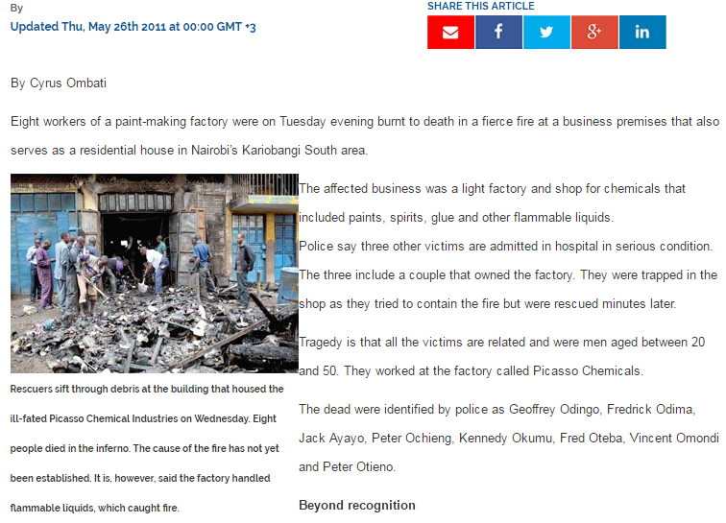
Daha yakın dönemde ise:
2013 - West Fertilizer Company’de patlama
  15 ölü, 200 yaralı,
  150’den fazla bina hasar görmüş ya da yıkılmıştır
  Patlama 28 metre genişliğinde ve 3,5 metre derinliğinde bir krater oluşturmuştur.
  Amonyum nitrat
  (2016) Yapılan soruşturmada yangının kasıtlı olarak çıkarıldığı sonucuna varılmıştır.
24 Mayıs 2011’de Kenya’nın Kariobangi kentindeki boya fabrikasında 8 kişi ölmüştür.

Slide 23
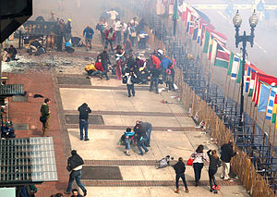
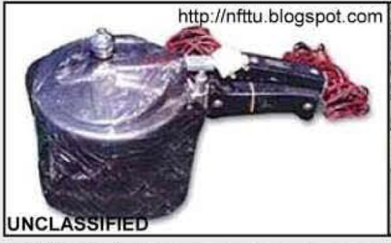

Patlayıcılar
Kolaylıkla ulaşılabilen birçok kimyasal aynı zamanda patlayıcı üretmekte de kullanılabilir
Patlayıcılar ve el yapımı bombalar teröristlerin sıklıkla kullandıkları silahlardır
TASNİF DIŞI
TASNİF DIŞI
http://en.wikipedia.org/wiki/Boston_Marathon_bombings

Slide 24
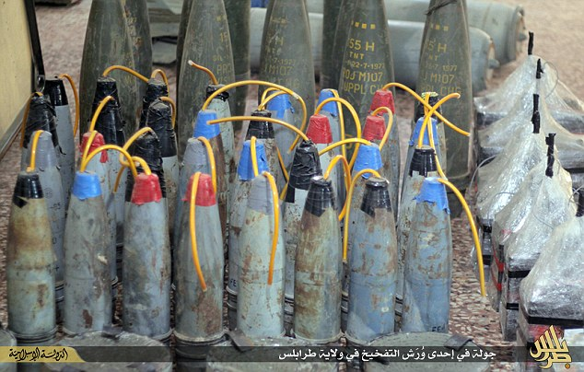
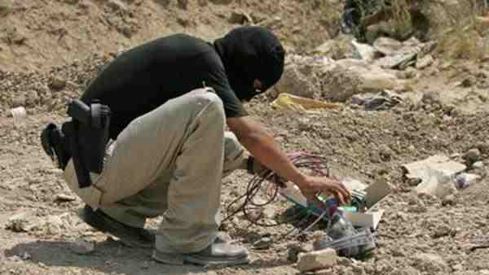
Patlayıcılar
Teröristler hem ele geçirdiği askeri patlayıcıları, hem de ticari faaliyetler kapsamında erişilebilen malzemeleri ev yapımı patlayıcı üretiminde kullanmaktadır.
Örgüt saldırılarında her türden ev yapımı patlayıcılar kullanmaktadır.
IŞİD’in Libya’daki çalıştayında yapılan ev yapımı bombalar
Iraklı patlayıcı uzmanı bir ev yapımı bombayı etkisiz hale getirmektedir

Slide 25
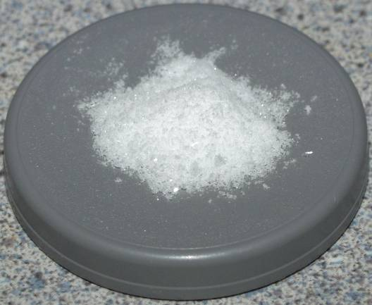
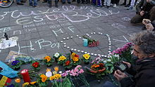
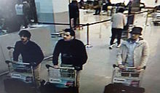
Patlayıcılara örnekler
Aseton, Hidrojen Peroksit ve Asit
Meşru kullanımlar
Saymakla bitmez
Kötüye kullanım
TATP yapımında hammadde
Brüksel’deki Bombalama - 22 Mart 2016’da havaalanında iki, bir metro istasyonunda ise bir bomba patlamıştır
32 kişi ölmüş, 300’den fazlası ise yaralanmıştır
Tüm bombalarda asıl patlayıcı olarak TATP kullanılmıştır
http://en.wikipedia.org/wiki/Acetone_peroxide
https://en.wikipedia.org/wiki/2016_Brussels_bombings

Slide 26
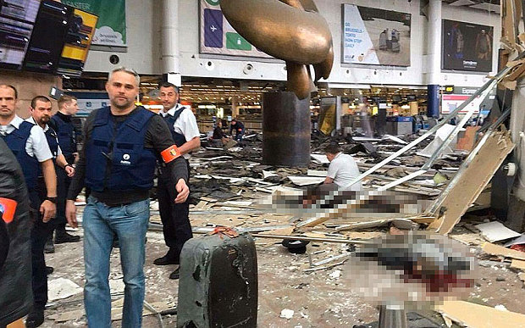
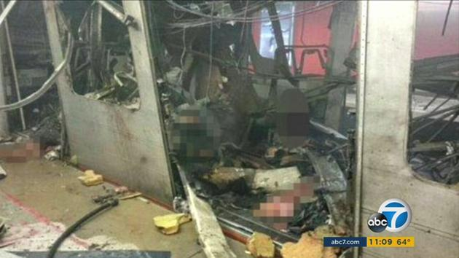
Brüksel’e yapılan saldırı - Çok sayıda örnekten sadece biri
22 Mart 2016 - üç bomba patladı
  İki bomba Brüksel havaalanında patlatıldı
  Bir saat sonra ise üçüncü bir bomba Maalbeek metro istasyonunda patlatıldı
  Bombalarda TATP ve amonyum nitrat kullanılmıştı.
  31 kişi hayatını kaybederken, 300’den fazla insan da yaralandı
Polis tarafından teröristlerin hücre evlerine yapılan baskınlarda ele geçirilen maddeler:
  Endişe verici miktarda TATP
  Yüzlerce litre aseton ve peroksit
TATP yapması güç ve oldukça tehlikeli / hassas bir maddedir
  Bunun üretimi için bomba uzmanı bilgisine ihtiyaç duyulmuştur.
Patlamalar sonrası Brüksel havalimanı
Patlama sonrası metro vagonu

Slide 27
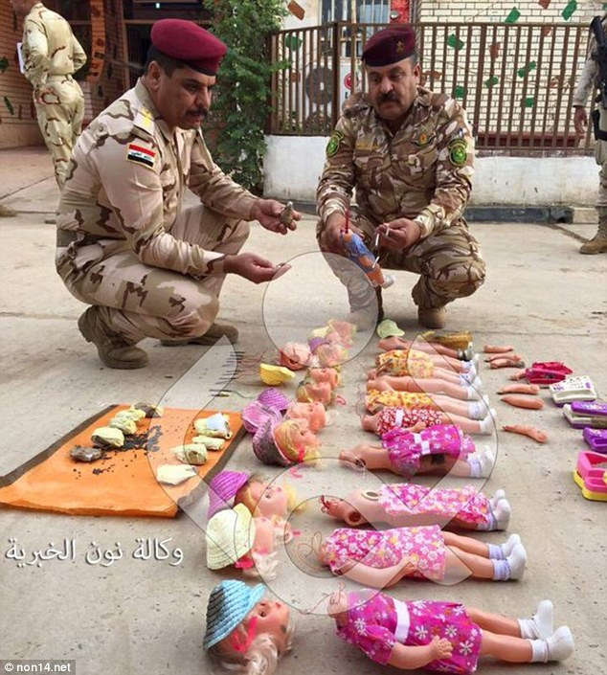
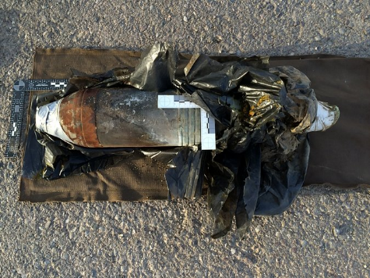
KBRN tehditleri ve bunlarda kullanılacak materyalleri temin etme ve oluşturma yönünde teröristler net bir kararlılık göstermektedir.
En çok kullanılan silah ev yapımı bombalar olsa da son dönemde kimyasal silahlardan da yararlanmaktadır...
Kimyasallar taşıyan bir 120 mm havan mermisi
Merminin düştüğü yere yakın bazı askerlerin hastalanması ışığında mermide kimyasal maddeler olduğundan şüphe edilmektedir.
IŞİD tarafından kullanılan bombalarda çocuk oyuncaklarından ev yapımı bomba parçası yapmakta yararlanılmaktadır.
http://www.nytimes.com/2015/07/18/world/middleeast/islamic-state-isis-chemical-weapons-iraq-syria.html
  http://www.dailymail.co.uk/news/article-3327357/

Slide 28
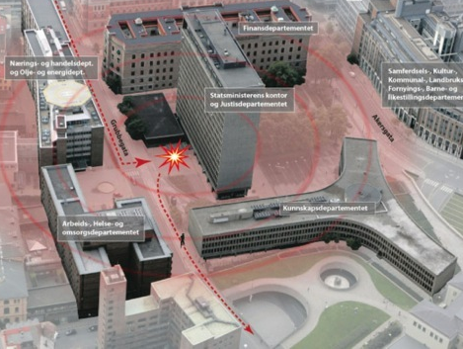
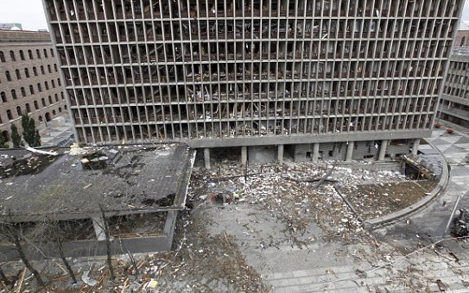
Anders Breivik - 2011 Oslo, Norveç
Amonyum nitrat bazlı bir patlayıcıyla dolu bir minibüs Oslo’da devlet binalarının olduğu bir semtte park edilmiş ve sonrasında uzaktan kumanda ile patlatılmıştır
Eylemi gerçekleştiren Anders Breivik bu saldırıyı gerçekleştirmek için gereken kimyasalları, teçhizatı ve eğitimi yıllar içerisinde temin etmiştir
Oslo’daki bombalamanın genel görünümü
Araçtaki bombanın neden olduğu hasarın görünümü

Slide 29
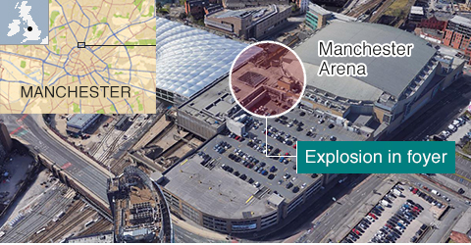
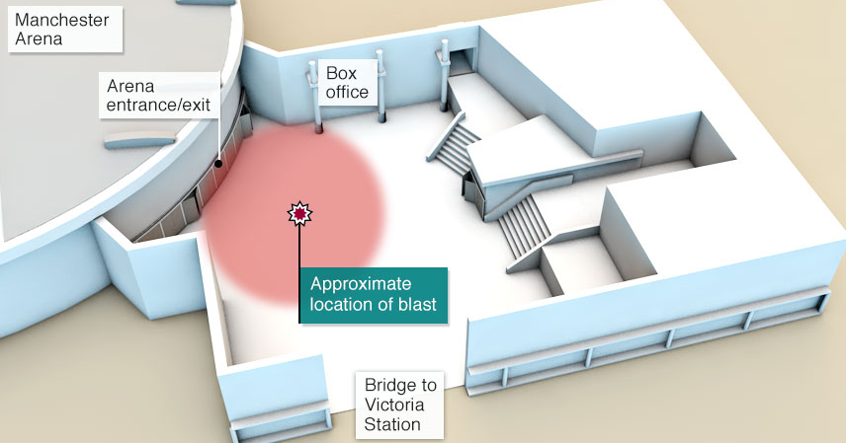
Manchester Arena Saldırısı – 2017, Manchester, İngiltere
Manchester Arena
Arena giriş/çıkışı
Gişe
Fuayedeki patlama
Patlamanın yaklaşık yeri
Victoria Station’a giden köprü
Konserdeki son şarkıdan sonra, insanlar alanı terk ederken bir ev yapımı patlayıcı patlatılmıştır
22 kişi ölmüş, 116 kişi de yaralanmıştır
22 yaşında Salman Abedi adlı bir kişinin intihar bombacısı olduğu tespit edilmiştir
  Abedi’nin eylemi kendi başına gerçekleştirdiği düşünülmektedir

Slide 30
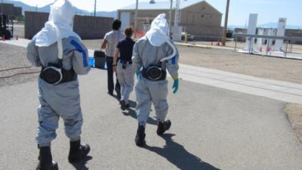
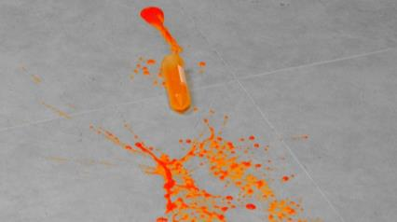


Kimyasal Güvenliği ve Emniyeti
İnsani Kapasiteyi Geliştirmek
Risk Yönetimi
Analiz
Sağlık Güvenliği

Slide 31
Kimyasal Güvenliği ve Emniyeti Kontrolleri: Güvenliğin Amacı
TEHDİT
YOL
VARLIKLAR
Tehdidi ortadan kaldırmak
Yolu kapatmak
Varlıkları korumak
Kimyasal Güvenlik Kontrolleri: Kimyasalları (varlıkları) insanlardan korumak

Slide 32
Kimyasal Güvenliği ve Emniyeti Kontrolleri: Emniyetin Amacı
KAYNAK
YOL
ALICI
Kaynağı ortadan kaldırmak
Yolu kapatmak
Alıcıyı korumak
Kimyasal Emniyeti Kontrolleri: İnsanları Kimyasallardan Korumak

Slide 33
İnsani Kapasiteyi Geliştirmek
Güvenlik ve emniyet riski yönetimi eğitimi
Yerel eğitim merkezlerinin kurulması ve eğitimciler
Kolluk kuvvetlerine özel eğitimler
Risk Yönetimi
Risk yönetimi standartları ve düzenleyici çerçeveler
Temel risk yönetimi programı belgeleri
Laboratuvar tasarımı / programlama uzmanlığı
Tesise özel güvenlik ve emniyet tehditleri, açıkları ve risk değerlendirmeleri
Güvenlik ve emniyet güncellemeleri
Analiz
Global, bölgesel ve ülke düzeyinde biyolojik ve kimyasal madde sektörlerinin analizi
Laboratuvar sistemlerinin ağ analizleri
Hastalık yayılım modellemesi
Sağlık Güvenliği
Gözetim ve kontrol
Halk sağlığı ve hayvan sağlığı
Olayların tespiti ve verilecek yanıt

Slide 34
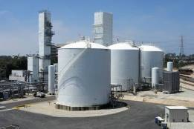
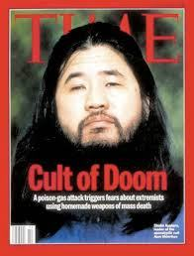
Kimyasal güvenliği konusundaki tehditler nelerdir?
Tesislere sınırsız erişim
  Kimyasal depolama alanları
  Analiz laboratuvarları
  Gübre / kimyasal atık alanları
  Şantiyeler
Kimyasalların satın alınmasında herhangi bir kontrol veya emniyet kontrolü bulunmayışı
Sevkiyat veya teslim alma alanlarının koruma altında olmayışı

Slide 35
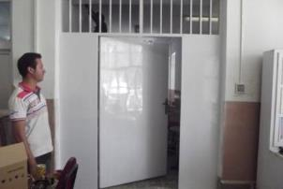
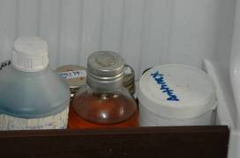
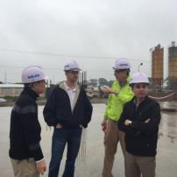
Çözüm....
Tehlikeli kimyasal maddeleri güvenli, emniyetli ve sorumlu bir biçimde tespit edebilme, işleme ve kontrol edebilme kapasitesini güçlendirmek
  Kimyasal maddelerin, ekipmanın ve uzmanlığın dünya genelinde sorumlu bir biçimde kullanımını teşvik etmek,
  Kimyasal maddelerin kazara veya kasıtlı bir biçimde amaç dışı kullanımı ile ilgili risklerin anlaşılması ve yönetiminde gelişme sağlamak,
  Global ortaklıkları ve risk yönetimi standartlarına uluslararası düzlemde uyumu teşvik etmek...

Slide 36
Kimyasal Kazaları Sonucunda Daha Katı Kontroller ve Gözetim Mekanizmaları Uygulamaya Alınmıştır
Ülkeler özelinde bu alandaki yasal
düzenlemeler geliştirilmiştir
Uluslararası ölçekteki düzenlemeler de
geliştirilmiştir
  IATA (The International Air Transport Association)
  GHS (The Globally Harmonized System of Classification and Labelling of Chemicals)
  REACH (kimyasalların kaydı, değerlendirilmesi, izni ve kısıtlanmasını öngören Avrupa Birliği mevzuatı)
Tabii afetler sonrasında çevre sorunları
  Depremler, siklonlar, kasırgalar, seller
Kamuoyunun artan bilinci
Medyada daha fazla yer bulma
Kamuoyunun bu konuda azalan
toleransı

Slide 37

Avrupa Birliğindeki gelişmeler
01.06.1974 - FILXBOROUGH, İngiltere - siklohekzan
10.06.1976 - SEVESO, İtalya - TCDD
19.11.1984 - MEXICO CITY, Meksika - LPG
03.12.1984 - BHOPAL, Hindistan - Metil izosiyanat
01.11.1986 -BASEL, İsviçre - Pestisit
30.01.2000 - BAIA MARE, Romanya - Siyanür
13.05.2000 - ENSCHEDE, Hollanda - Havai fişek
GHS, CLP -
SEVESO I Directive (82/501/EEC)
SEVESO II Directive (96/82/EC)
DIRECTIVE 2003/105/EC of 16 December 2003
DIRECTIVE 2012/18/EU of 4 July 2012
Mevzuat değişikliği

Slide 38

“Kimyasal güvenliği” aşağıdaki tedbirlerle ilgilidir:
zehirli kimyasalların kasıtlı bir şekilde salınmasını önlemek ve
bu tür durumlar meydana geldiğinde etkiyi ortadan kaldırıcı uygulamalar.
ayrıca aşağıdaki politikaları da içerir:
zehirli kimyasalları veya kimyasal silahlar için ham maddeleri temin etme girişimlerini önlemek
Kimyasal emniyeti aşağıdaki konuları da içerir:
iş emniyeti,
kamu emniyeti,
süreç emniyeti,
çevre emniyeti,
tüketici emniyeti ve
nakliye emniyeti.
İlaveten:
diğer uluslararası konvansiyonlar ve
diğer bazı uluslararası kurumlar ve öncü kuruluşlar.
Kimyasal Emniyeti ve Güvenliğinin Yönetimine ilişkin İhtiyaçlar ve
En İyi Uygulamalar
https://www.opcw.org/fileadmin/OPCW/ICA/ICB/OPCW_Report_on_Needs_and_Best_Practices_on_Chemical_Safety_and_Security_ManagementV3-2_1.2.pdf

Slide 39

Türkiye’deki gelişmeler
Büyük Endüstriyel Kazaların Önlenmesi ve Etkilerinin Azaltılması Hakkında Yönetmelik (R.G. 30.12.2013 – 28867 Mük.)
Büyük Endüstriyel Kazalarla İlgili Hazırlanacak Emniyet Raporu Tebliği (R.G.24.01.2015 – 29246)
Büyük Kaza Önleme Politika Belgesi Tebliği (r.G. 04.08.2015 – 29435)
Sorumluluklar
Konu | Tarih
Bildirim | 30.12.2013
BEKÖP | 31.12.2018
Emniyet Raporu | 31.12.2018
Dahili Acil durum Planı | 01.01.2016
Kaza meydana gelme frekansı 1x10⁻⁴/yıl | 01.01.2017 ?
Harici Acil Durum Planı | 01.01.2017 ?

Slide 40
Kimyasal Yönetiminde Global Trendler: Genel Bakış
Kimyasal Silahlar ve Hammadde Yönetimi
OPCW/CWC
Ulusal Makamlar
BM’nin 1540 Sayılı Kararı
Avustralya Grubu
Uluslararası Kimyasal Yönetiminde Stratejik Yaklaşım - SAICM
Gönüllülük Esasına Dayanan Programlar
Üҫlϋ Sorumluk
Ulusal Kimyasal Dağıtımcıları Birliği (NACD)
SOCMA / ChemStewards

Slide 41

Kimyasal Silahların Yasaklanması Teşkilatı (OPCW)
1997’de Kimyasal Silahlar Sözleşmesine (CWC) uyumu teşvik ve kontrol etmek üzere kurulmuştur
Misyonunu gerçekleştirmek için Birleşmiş Milletler ve diğer kuruluşlarla birlikte çalışır
Eylül 2015 itibarıyla 192 devlet CWC’nin bağlayıcılığını kabul etmiştir
  Halen sözleşmeyi imzalamamış ya da onaylamamış (ya da her iki işlemi de yapmamış) 4 devlet bulunmaktadır
  Dünyanın bilinen kimyasal silah stoklarının %90 kadarı yok edilmiştir
https://www.opcw.org/
http://disarmament.un.org/treaties/t/cwc

Slide 42
Ulusal Makamlar
CWC’yi imzalamış tüm devletlerin sözleşmenin etkin biçimde uygulanmasını sağlamaya yönelik bir Ulusal Kurum oluşturması gerekmektedir.
Ulusal Makamların sorumlulukları arasında aşağıdakiler yer alır:
  İlgili ülkede konuyla ilgili tesislere yapılan OPCW denetimlerine eşlik etmek
  İlk bildirimleri ve yıllık bildirimleri yapmak
  Kimyasal saldırı riski altındaki ya da kimyasal silahtan zarar görmüş Devletlere destek olmak ve koruma sağlamak
  Kimyanın barışçıl kullanımlarını desteklemek
https://www.opcw.org/about-opcw/member-states/national-authorities/

Slide 43

1540 Sayılı Birleşmiş Milletler Kararı
BM Güvenlik Konseyi Nisan 2004’te kitle imha silahlarının yayılmasının önlenmesi konusunda 1540 sayılı kararı oybirliği ile kabul etmiştir.
  Bu karar tüm üye devletlerin yasal ve düzenleyici tedbirleri geliştirme ve uygulama yönündeki yükümlülüklerini oluşturur
1540 sayılı karar aynı zamanda kimyasal silahların devlet dışı aktörler arasında yayılmasını da bir tehdit olarak algılamaktadır
  Tüm devletlerin devlet dışı aktörlerin kitle imha silahları konusundaki faaliyetlerini yasaklamasını şart koşar
http://www.un.org/en/sc/1540/

Slide 44
Avustralya Grubu
1985’te, 1984’te Irak’ın Kimyasal Silah kullanmasına bir yanıt olarak start almıştır
  15 ülke ve Avrupa Komisyonunun katılımıyla başlamıştır
  Katılan ülkelerin sayısı bugün 41 artı Avrupa Birliği rakamına ulaşmıştır
Avustralya Grubu ihracat ya da yeniden sevkiyat yapan ülkelerin kimyasal ve biyolojik silahların (CBW) yayılmasına yardımcı olma riskini asgariye çekebilmesini sağlama amacına yönelik gayrıresmi bir düzenlemedir
  Avustralya Grubunun üyeleri yasal olarak bağlayıcı yükümlülükler üstlenmemektedir
http://www.australiagroup.net/en/

Slide 45

Uluslararası Kimyasal Yönetiminde
Stratejik Yaklaşım (SAICM)
2006’da Uluslararası Kimyasal Yönetimi Konferansında kabul edilmiştir
Kimyasalların makul bir biçimde yönetilmesini sağlamaya yönelik politika çerçevesi
Amacı, 2020’ye gelindiğinde kimyasalların üretim ve kullanımında çevre ve insan sağlığı üzerindeki ciddi olumsuz etkilerini asgariye çekmeyi sağlamaktır
Kimyasalın yaşam döngüsünün tüm aşamalarında sürdürülebilir gelişmeyi teşvik etmeye odaklanır
Son dönemde önemli görülen konular arasında şunlar (da) yer alır:
  Boyalardaki kurşun
  Ürünlerdeki kimyasallar
  Çevrede uzun süreler bozulmadan kalan farmasötik kirleticiler
  Son derece tehlikeli böcek ilaçları
http://www.saicm.org/

Slide 46

Üçlü Sorumluluk Güvenlik Kuralları
1985’te Kanada Kimya Sektörü Birliğince hayata geçirilmiştir
  Bugün 60 kadar ulusal kimyasal üretim birliği tarafından uygulanmaktadır
Sektörün çevre, sağlık, emniyet ve güvenlik performansını sürekli olarak geliştirmeye yönelik global inisiyatifidir
13 yönetim uygulaması
  Tesis güvenliği, siber güvenlik ve nakliye / değer zinciri güvenliği
  Şirketler güvenlik açığı değerlendirmesi (SVA) yapmalıdır
  Katı bir takvim doğrultusunda güvenlik geliştirmelerini uygulamak
  SVA’dan gereken fiziksel tesis güvenliği tedbirlerinin bağımsız biçimde teyidi
http://www.icca-chem.org/en/Home/Responsible-care/

Slide 47

Ulusal Kimyasal Dağıtımcıları Birliği
(NACD) Güvenlik Kuralları
NACD 1971’de kurulmuştur
  Kuruluşun hedefi kimyasal dağıtım sektöründe profesyonel yaklaşımın geliştirilmesi ve duyurulmasının yanında sektöre gözetim sağlamaktır
Üyelerin tesis ve kimyasal nakliye operasyonlarının güvenliğini ele alan güvenlik programları geliştirmek
Sözleşmeli motorlu nakliyecileri, nakliyecinin kimyasalların nakli sırasında saptırma, hırsızlık veya kaçırmaya karşı savunma da dâhil olmak üzere güvenliğini sağlayabilme yeteneğini de kapsayan seçim kriterleri ışığında sorgulamak
Kamunun düzenlemelerince öngörülen şekilde müşterilerin kimyasal satın alma yetkinliğini belirlemek
Güvenlik tedbirlerinin uygulanmasını bağımsız bir üçüncü şahıs teyit kuruluşu üzerinden teyit etmek
http://www.nacd.com/

Slide 48

SOCMA / ChemStewards - Güvenlik
Tesislere performans optimizasyonu, parasal tasarruf ve her anlamda iyi kurumsal vatandaş olmada yardımcı olmak üzere tasarlanmış bir EHS&S yönetim programı
Üyeler şunları yapmalıdır:
  Gereken durumlarda CFATS’ye katılmak...
  Bunun gerekmediği durumlarda bir SOCMA Güvenlik Açığı Değerlendirmesi veya İç Güvenlik Bakanlığı VCAT gerçekleştirmelidirler
  Karşı Tedbirlerin Belirlenmesi
  Karşı Tedbirlerin Doğrulanması
  Tesis için bir Tesis Güvenlik Planı [SSP] bulunması beklenir
http://www.socma.com/chemstewards/

Slide 49
Kurumsal Sorumluluk
Bakanlık | Görevi
Çalışma ve Sosyal Güvenlik Bakanlığı | İş Sağlığı ve Güvenliği
Ulaştırma, Denizcilik ve Haberleşme Bakanlığı | Kimyasalların taşınması
Sağlık Bakanlığı | Biyosidaller, Tehlikeli Kimyasalların Kullanımı
Gıda, Tarım ve Hayvancılık Bakanlığı | Bitki koruma, Gıda güvenliği
Bilim, Sanayi ve Teknoloji Bakanlığı | Kimyasal silahlar
Ekonomi Bakanlığı | Kimyasalların ithali ve ihracatı
Gümrük ve Ticaret Bakanlığı | Kimyasalların gümrük denetimi

Slide 50
Yasal Çerçeve
Mevzuatın Adı
6331 sayılı İSG Kanunu
5201 sayılı Harp Araç Ve Gereçleri İle Silâh, Mühimmat ve Patlayici Madde Üreten Sanayi Kuruluşlarinin Denetimi Hakkinda Kanun | İzinler, Genelkurmay ve ilgili Bakanlıkların olumlu görüşü alınarak Milli Savunma Bakanlığı’ndan alınır. Kanun dışı faaliyetlere ilişkin hapis ve para cezaları belirtilmiştir. 5201 & 5202 sayılı Kanunlar gereğince Tesis Güvenlik ve Üretim İzin Belgesi denetimleri Milli Savunma Bakanlığı ve Bilim, Sanayi Teknoloji Bakanlıkları ortak heyeti
5564 sayılı Kimyasal Silahlarin Geliştirilmesi, Üretimi, Stoklanması ve Kullanımının Yasaklanması Hakkında Kanun | İzinler Bilim,Sanayi ve Teknoloji Bakanlığından alınır. 1, 2 ve 3 sayılı cetvellerde belirtilen toksik kimyasal maddelere ve bunların prekürsörlerine ilişkin düzenlemeleri belirtir. Kanun dışı faaliyetlere ilişkin hapis ve para cezaları belirtilmiştir.

Slide 51
Yasal Çerçeve (devam)
Mevzuatın Adı
Kimyasalların Kaydı, Değerlendirilmesi, İzni ve Kısıtlanması Hakkında Yönetmelik (23.06.2017) | 1 ton ve üzeri ithal madde kayıt ettirilmeden kullanılamayacak. 60 madde ve madde grubuna yasaklama ve kısıtlama gelmiştir. Kimyasalların Envanteri ve Kontrolü Hakkında Yönetmelik yürürlükten kalkmıştır.
Kimyasal Maddelerle Çalışmalarda Sağlık ve Güvenlik Önlemleri Hakkında Yönetmelik | Çalışan sağlığı odaklıdır.
Kimyasal, Biyolojik, Radyolojik ve Nükleer Tehlikelere Dair Görev Yönetmeliği | Bakanlık, valilik ve STK’lardan oluşan 22 Kurum ve Kuruluşun görev ve sorumlulukları belirtilmiştir. 11 Eylül 2009’da KBRN yönergesi yayınlanmıştır.

Slide 52
Yasal Çerçeve (devam)
Mevzuatın Adı
Büyük Endüstriyel Kazaların Önlenmesi ve Etkilerinin Azaltılması Hakkında Yönetmelik
Kontrole Tabi Kimyasal Maddeler Hakkında Yönetmelik
Maddelerin Ve Karışımların Fiziko-Kimyasal, Toksikolojik ve Ekotoksikolojik Özelliklerinin Belirlenmesinde Uygulanacak Test Yöntemleri Hakkında Yönetmelik

Slide 53
Şunu unutmamak gerekir:
KANUN UYGULAMA BİRİMLERİ olarak,
“Yerleşik Polis” ve “Özel Güvenlik Kuvvetleri”
ancak
aşağıdakilere etkili müdahale edebilir:
fiziksel olay/vakalar (zorla girmeler/terör eylemleri)
durdurmayı/şiddetin yayılmasını önleme
suçluların, yasa dışı ürünlerin/kimyasalların akışının takibi
kamusal alanların gözetimi ve korunması
Polis kuvvetleri tesis güvenliğinde uzman değildir
ve genellikle aşağıdaki konularda gerekli bilgiler/yönetim ayrıntılarıyla ilgili tam olarak uzman değillerdir:
tesise özel operasyonlar/prosesler/kimyasal stokları
tesis güvenliği zafiyetleri
tesise özel teknik olaylara müdahale ayrıntıları
ÖZEL GÜVENLİK BİRİMLERİ olarak,
“Tesis Güvenliği” Personeli
bu bağlamda,
Tesis Güvenliği Amirleri:
Genellikle, aşağıdaki niteliklere sahip, eski ordu/güvenlik geçmişi olan kişilerden oluşur:
güvenlik konularında uzmanlık ve
bilgi ağları
Özel güvenlik personeli tesis güvenliğinde uzmandır ve
Aşağıdaki kısıtlı yetki ve yasal yükümlülükleri taşırlar:
sadece tesise özel güvenlik prosedürlerini tesis içinde uygulama yetkisi ve
tesis güvenliği konuları hakkında Kanun Uygulama Kurumlarına bilgi verme/bilgi paylaşma yükümlülüğü
ve tesise özel güvenlik/Emniyet yönetimi sorunlarında bilgi sahibi/donanımlı olma.
Ülke Güvenliğini Güçlendirmek için Özel Sektörden Yararlanma: Kanun Uygulama Kurumu-Özel Güvenlik Şirketi Ortaklıkları
https://www.ncjrs.gov/pdffiles1/bja/210678.pdf

Slide 54
Kolorimetrik Yöntemlerle KSA Tespiti
Kimyasal Savaş Ajanı Analizi
Kimyasal savaş ajanlarının belli substrat veya solüsyonlar ile reaksiyonu
sonucu renk değiştirmesi prensibine dayanır.
Genellikle kağıt, tüp veya kit şeklinde bulunurlar.
Kağıt ürünler en ucuz ve kullanımı daha kolaydır. Sıvı kimyasalların tespitinde
kullanılır.
Tüp şeklindeki ürünler gaz ve buhar formundaki kimyasalların tespitinde kullanılır.
Kitler çoklu numunelerinde kullanılan tüp ve kağıt ürün kombinasyonudur.

Slide 55
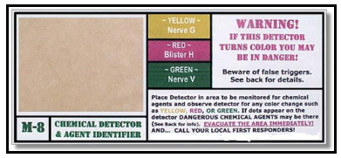





Ticari Örnekler
Test kağıdı şeklindeki örnekler
Tüp şeklindeki örnekler
Ticari kitler

Slide 56


Kimyasal Tespit Hassasiyetleri

Slide 57
Avantajlar
Kullanımı kolay
Ucuz
Hızlı analiz
Spesifik bir kimyasal sınıfına karşı renk değişimi verdiklerinden hassasiyetleri yüksek, yanlış alarm oranı düşük

Slide 58
Dezavantajlar
Seçiciliklerinden dolayı farklı tip kimyasal ajanların tespiti için farklı kolorimetrik dedektörler gerekli
Kitler ile bu problem giderilebilir.
Renk değişimi prensibine dayandığı için görsel bir yöntem (Kişisel görme sorunları veya aydınlık-karanlık ortamlarda sorun olabilir)
Depolama sırasında neme maruz kaldığında güvenilmez sonuçlar verebilir.

Slide 59
GC-MS ile KİMYASAL AJAN ANALİZİ
Kimyasal ajanlar çok farklı yapıda olduğundan kolon ve dedektör seçimi yapılarak çok analizlerin sensivitesi artırılabilir.
Ancak kimyasal silahların uygulandığı alanda bulunabilecek diğer ajanlar nedeni ile analiz sonucunda kirlilikten dolayı piklerde değişiklikler olacaktır.
Yapılan çalışmalarda kimyasal yapı polaritelerinin geniş bir yelpazede olması nedeniyle bilinmeyen yapı analizlerinde 2 farklı kapiler GC kolonu kullanılmasının yarar sağlayacağı öngörülmektedir.
Kimyasal savaş ajanları numuneleri genellikle sahadan ve çoğunlukla havadan alınan örnekleme ile yapıldığından numuneleri havadan adsorbe ederek yapısında yoğunlaştırabilen tüplerin kullanımı önemlidir.
Kimyasal savaş ajanları çabuk bozunurlar ortamdan alındıkları için kirlilikleri yüksektir.
Diğer bir karmaşa da henüz bilinen kimyasal savaş ajanı listesine dahil edilmeyen ajanların yapıları hakkındaki kargaşadır.

Slide 60
Teşekkür Ederim.
TÜBİTAK MAM
PK. 21, 41470 GEBZE-KOCAELİ
Tel: +90-262-677 20 00 ; Faks: +90-262-641 23 09
www.mam.gov.tr

